Slide 1
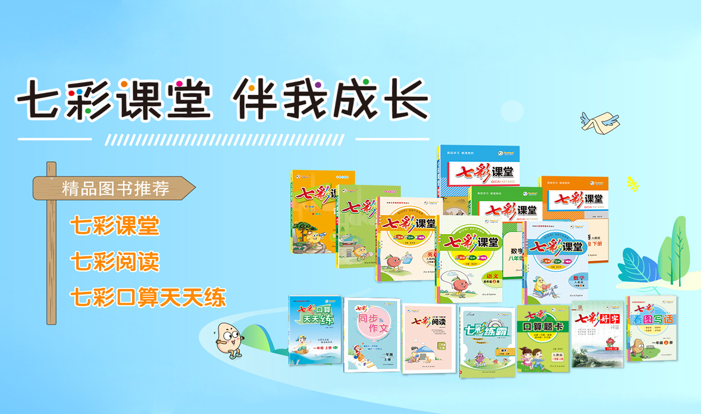
QQ：263900239

Slide 2
语文 五年级 下册
语文园地
第一课时
第二课时

Slide 3


第一课时
交流平台
同学们，说一说：本单元课文中你觉得风趣、幽默的地方有哪些呢？

Slide 4
孔君平与杨氏之子的对话让人觉得很有意思。
丰子恺对手指的描写特别亲切、有趣。

Slide 5
《童年的发现》中，老师给“我”和小伙伴解释梦中飞行的原因，其实也是老师在和孩子逗趣，“我”还特别认真地一直追问，显得很有意思。
“幸亏她没有容我解释，不然的话，同学们听见我说自己三年前就发现了“进化论”，还不笑塌房顶！”这样的表述让人忍俊不禁。

Slide 6

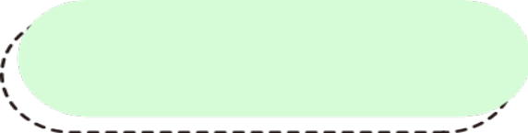
词句段运用
读一读第一题的两个例句，体会句子的表达特点，说一说自己的感受。

Slide 7
他个子最高，无名指、食指贴身左右，像关公左右的关平、周仓，左膀右臂，片刻不离。
把无名指和食指比作关平、周仓，指比作关公，写出了三者关系密切，片刻不离既形象又生动，把手指的样子写活了。

Slide 8
这个体操运动员在高低杠上的动作真灵巧，就像敏捷的猴子在树干间攀缘、穿行。
写了体操运动员的动作灵巧，就像猴子一样，特别生动。

Slide 9
这两个例句都是先点出要描述的事物或人的样子和特点，再用另一种相似的人或事物进行形象化的描述。这种把事物比做人、把事物比作其他事物来描述某种情景的方式，可以使句子的表达形式更丰富，而且往往风趣、形象，让人印象深刻。

Slide 10
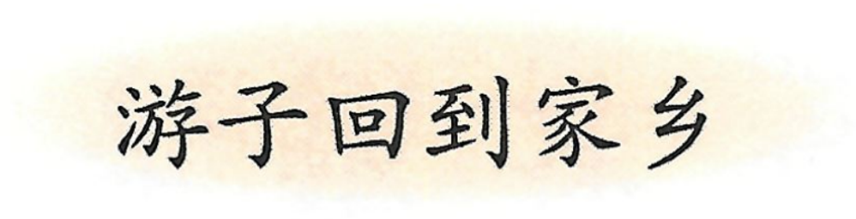
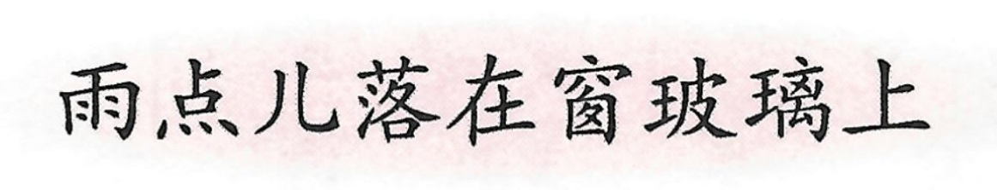
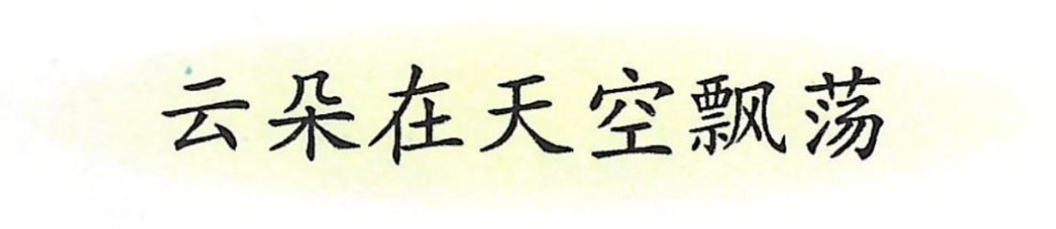
从三个情景中选择一个，想一想怎样写更生动?和同桌交流一下吧！

Slide 11
游子回到家乡，就像鱼儿回到了大海。
雨点儿落在窗玻璃上，就像小精灵在跳舞。
云朵在天空飘荡，就像秋千在杠杆上摇晃。

Slide 12
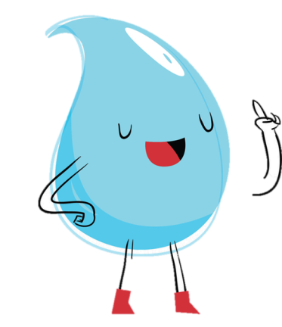
同学们，动笔练习写一写吧，写完后全班交流哦！

Slide 13
他阔别家乡三十余载，今天终于回来了，就像倦鸟归巢，看着故乡的一草一木，双目中泛起了一层迷蒙的水雾，怎么也消散不去。
师生共同点评一下吧！

Slide 14

评价要点
1.表达方法的运用是否妥当。
2.想法是否表述清楚。

Slide 15
读一读，关注段落中的标点符号，说说有什么发现。
但在五指中，（大拇指）却是最肯吃苦的。例如拉胡琴，总由其他四指按弦，却叫他相帮扶住琴身；水要喷出来，叫他死力抵住；血要流出来，叫他拼命按住；重东西要翻倒去，叫他用劲扳住；要读书了，叫他翻书页；要进门了，叫他揿电铃。
使用了五个分号，说明写的是并列的几个意思。

Slide 16
这段话主要写了什么？哪一句是本段的关键句？围绕关键句是怎么展开的？
但在五指中，（大拇指）却是最肯吃苦的。例如拉胡琴，总由其他四指按弦，却叫他相帮扶住琴身；水要喷出来，叫他死力抵住；血要流出来，叫他拼命按住；重东西要翻倒去，叫他用劲扳住；要读书了，叫他翻书页；要进门了，叫他揿电铃。

Slide 17
第一句话是概括句，整段话围绕关键句举了五个方面的例子。
这段话用了先概括后举例的表达方法，说明了大拇指最肯吃苦。

Slide 18
同学们再来读读这段话，说说还发现了写法上的什么特点。
但在五指中，（大拇指）却是最肯吃苦的。例如拉胡琴，总由其他四指按弦，却叫他相帮扶住琴身；水要喷出来，叫他死力抵住；血要流出来，叫他拼命按住；重东西要翻倒去，叫他用劲扳住；要读书了，叫他翻书页；要进门了，叫他揿电铃。

Slide 19
具体描写部分运用了排比的手法，句式工整，能感受到作者对大拇指肯吃苦精神的充分肯定。

Slide 20
同学们，请你们以“妈妈真勤劳”为开头，结合生活经验，用先概括后举例的方式写一段话，把意思说清楚。也可以自主选择一个情景，照样子写一段话。

Slide 21

示例
妈妈真勤劳，家里大大小小的事情都和她密切相关。她每天清晨跑菜场，总能买到价廉物美的好吃的，白天她穿梭在家中，走到哪里，哪里就变得干干净净，晚上做饭菜，手艺堪比米其林大厨。

Slide 22
评价要点
1.是否用了先概括后举例的表达方式；
2.是否具体分成几个方面来说。

Slide 23
第二课时
书写提示
同学们，观看《颜勤礼碑》影印拓本，说说颜真卿的字有什么特点。

Slide 24
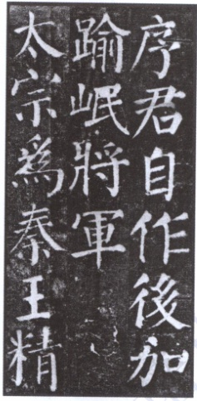
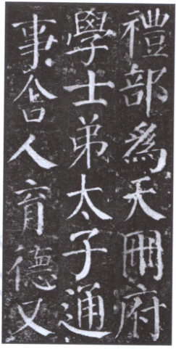
太宗为秦王精
逾岷将军
序君自作后加
事舍人育德又
学士弟太子通
礼部为天策府

Slide 25
颜真卿的字很有力度，比如“序”“君”两个字就笔画丰满，浑厚有力。

Slide 26
同学们再来仔细观察，同一个字在碑帖中，是一模一样的吗？比较两个“太”和两个“为”，说说自己的感受吧！

Slide 27
颜体同样的点画也有不同的变化，生动多姿，节奏感强，这也正是书法艺术的魅力。

Slide 28
颜真卿是唐代著名的书法家，是楷书四大家之一。他的楷书具有恢宏雄壮、大气磅礴的特点。人们常说的“颜筋柳骨”中的“颜筋”，就是形容他的书法筋肉丰满，浑厚有力。《颜勤礼碑》是其代表作之一。

Slide 29
《颜勤礼碑》的书法特点
整体字形外阔，浑厚饱满。
用笔多为藏锋起笔，中锋行笔，回锋收笔。
转折处不用方折而用圆转笔，横折常以 “圆肩”出现。
笔画对比强烈，横细竖粗，丰腴雄浑。
结体宽博，遒劲、端庄、古朴，气势恢宏。

Slide 30


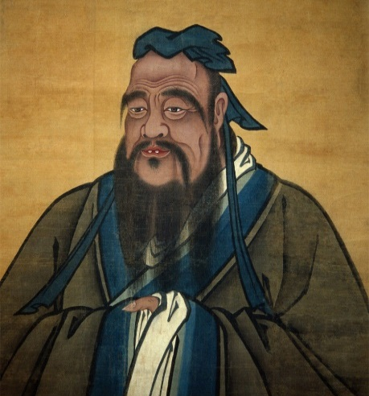
日积月累
◎君子喻于义，小人喻于利。
——《论语》
译文：君子懂得的是道义，小人懂得的是利益。

Slide 31
◎君子坦荡荡，小人长戚戚。
——《论语》
译文：孔子认为，君子心胸开阔，神定气安。小人则是斤斤计较，患得患失。

Slide 32
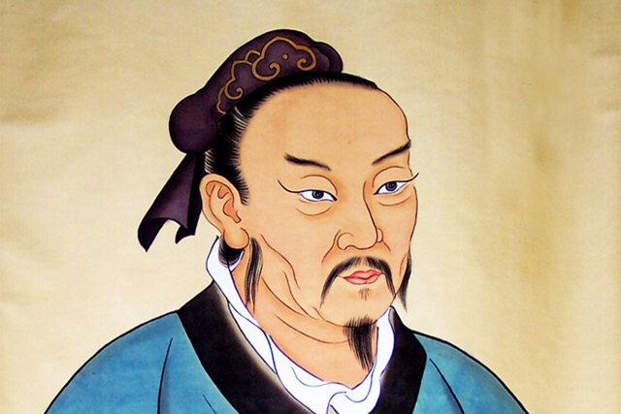
◎恻隐之心，仁之端也。
——《孟子》
译文：同情之心是仁德的开端。

Slide 33
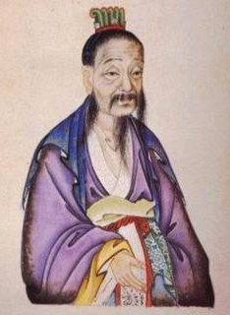
◎多行不义，必自毙。
——《左传》
译文：坏事干多了，一定会自取灭亡。

Slide 34
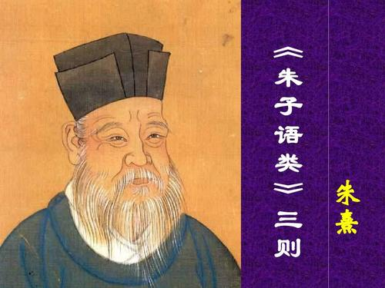
◎人有耻，则能有所不为。
——《朱子语类》
译文：一个懂得羞耻的人，就会主动拒绝做一些事情。

Slide 35
同学们尝试把“日积月累”中的名言警句运用到生活中吧！

Slide 36
1.警察严肃地告诫罪犯：“_______________________。”
2.看到小明热心帮助盲人，妈妈高兴地说：“_______________________。”
多行不义，必自毙
恻隐之心，仁之端也

Slide 37
这几句名言警句，有着同一个主旨——为人。要处事，先为人，希望这些名言警句能够给大家启示。

Slide 38



QICAIKETANG
七彩课堂 伴你成长

